Slide 1

Распознавание Речи
Andrew Senior (DeepMind London)
Many thanks for slides to Vincent Vanhoucke, Heiga Zen, Jun Song & Andrew Zisserman
February 21st, 2017. Oxford University

Slide 2
План
Распознавание речи
Акустическое представление
Фонетическое представление
История
Вероятностное распознавание речи
Распознавание речи нейронной сети
Гибридные нейронные сети
Тренировка потерь
Обучение дискриминационной последовательности
Новые архитектуры
Другие темы

Slide 3
Проблема распознавания речи
Автоматическое распознавание речи (АРР)
→ “OK Google, directions home”
Синтез типа текст в речь (Синтезатор речи)
“Take the first left” →
1 of 63

Slide 4
Проблемы речи
Автоматическое распознавание речи
Спонтанная vs чтение
Большой словарь
Наличие шума
Низкий ресурс
Отдаленная речь
Независима от акцента
Приспосабливается к спикеру
Синтезатор речи
Низкий ресурс
Реалистичная просодия
Идентификация спикера
Улучшение речи
Разделение речи
2 of 63

Slide 5
План
Распознавание речи
Акустическое представление
Фонетическое представление
История
Вероятностное распознавание речи
Распознавание речи нейронной сети
Гибридные нейронные сети
Тренировка потерь
Обучение дискриминационной последовательности
Новые архитектуры
Другие темы

Slide 6
Что есть речь — физическая реализация
Волны изменения давления воздуха.
Реализуется через возбуждение голосовых связок
Модулируется голосовым трактом.
Модулируется артикуляторами (языком, зубами, губами).
Гласные с открытым голосовым трактом (стационарные)
− Может быть параметризирована положением языка.
Согласные образуются за счет сужения голосового тракта.
Преобразована в Напряжение при помощи микрофоном.
Выборка происходит с помощью Аналого-Цифрового Преобразователя
Amplitude
Time
Sampling & Quantization
4 of 63

Slide 7
Представление Речи
Человеческий слух ~50Гц-20kГц
Человеческая речь ~85Гц–8kГц
Речь по телефону имеет выборку в 8kГц: 300Гц–4kГц пропускной способности
1 бит на объект может быть понятным
CD имеет 44.1kГц 16 бит на объект
Современная обработка речи в основном около16kГц 16бит/объект
5 of 63

Slide 8
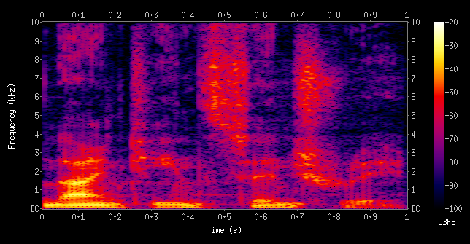
Представление Речи
Мы хотим представление низкой размерности, инвариант по отношению к спикеру, фоновому шуму, темпу речи и т.д.
Анализ Фурье показывает энергию в различных частотных диапазонах.
Оконное кратковременное быстрое преобразование Фурье
Напр., БПФ на перекрывающихся окнах 25мс (400 объектов) взятых каждые 10мс
− Энергия vs частота [дискретная] vs время [дискретное]
6 of 63

Slide 9
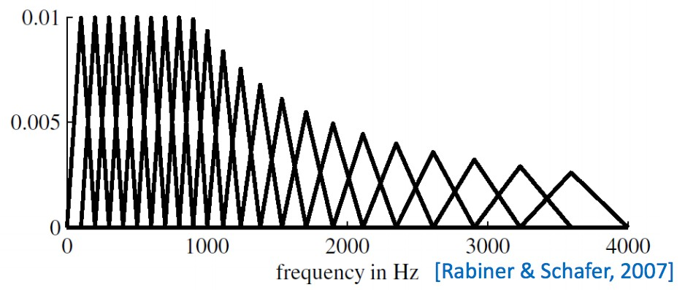
Представление Речи Мела
БПФ по-прежнему слишком многомерен.
Опустить объекты по локальному средневзвешенному по шкале Мела
нелинейному интервалу, и взять логарифм,. m = 1127 ln(1 + ^{f} )
700
Результат в атрибутах логарифма Мела (оп умолчанию для нейронной сети моделирования речи).
40+ размерные элементы на кадр.
7 of 63

Slide 10
МКК
Мел-кепстральные коэффициенты – МКК являются дискретным косинусным преобразованием фильтрбанка энергии Мела. Побелевшие и низкоразмерные.
Схож с Основным Компонентом спектров логарифма.
Системы распознавания речи GMM могут использовать13 МКК
Перцептивное Линейное Предсказание – общее альтернативное представление.
Укладка фрейма – это обычно объединение нескольких последовательных фреймов.
напр., 26 для полностью связанного ОММ. 8 для СДКП.
ОММ использовали локальные различия (дельты) различия второго порядка (дельта-дельты) для захвата динамики. (13 + 13 + 13 размерности)
В конечном счете использовать проекцию ~39-мерного линейного дискриминантного анализа (~с учетом классов МГК) из 9 векторов составных МКК.
8 of 63

Slide 11
План
Распознавание речи
Акустическое представление
Фонетическое представление
История
Вероятностное распознавание речи
Распознавание речи нейронной сети
Гибридные нейронные сети
Тренировка потерь
Обучение дискриминационной последовательности
Новые архитектуры
Другие темы

Slide 12
Речь как способ общения
Речь развивалась как способ передачи информации.
Состоит из предложений (в АРР мы обычно говорим о “высказываниях”)
Предложения состоят из слов
Минимальная единица измерения - “фонема”
Минимальная единица, которая отличает одно слово от другого.
Набор 40–60 различных звуков.
Варьируется в зависимости от языка,
Универсальные представления.
МФА: международный фонетический алфавит,
X-SAMPA (ASCII): расширенный фонетический алфавит методов оценки речи (РФАМОР)
Омофоны
Разные слова с одинаковым произношением: “there” vs “their”
Просодия
Как что-то сказанное может передавать смысл.

Slide 13
Наборы данных
TIMIT
Размеченный вручную границы телефона
630 спикеров × 10 высказываний
Wall Street Journal (WSJ) 1986 Read speech. WSJ0 1991, 30k словарь
Broadcast News (BN) 1996 104 часов
Switchboard (SWB) 1992. 2000 часов спонтанной телефонной речи 500 спикеров
Голосовой поиск Google
Анонимный живой трафик 3M высказываний 2000 часов
Транскрибированные вручную 4M слов. Постоянно обновляется, синтетическая реверберация + добавочный шум
DeepSpeech 5000ч чтения (Lombard) речи + SWB с добавочным шумом
YouTube 125,000 часов выровненных подписей (Soltau et al., 2016)

Slide 14
План
Распознавание речи
Акустическое представление
Фонетическое представление
История
Вероятностное распознавание речи
Распознавание речи нейронной сети
Гибридные нейронные сети
Тренировка потерь
Обучение дискриминационной последовательности
Новые архитектуры
Другие темы

Slide 15
Краткая история
1960-е Динамическое Искривление Времени
1970-е Скрытые Марковские Модели
Многослойный персептрон 1986
Распознавание речи с помощью нейронных сетей 1987–1995
Заменены ОММ 1995–2009
Особенности нейронной сети 2002–
Глубокие сети 2006– (Хинтон, 2002)
Глубокие сети для распознавания речи
Положительные результаты наTIMIT (Мохамед и др., 2009)
Результаты по большим словарным системам 2010 (Даль и др., 2011)
Google запускает АРР произведение DNN 2011
Доминирующая парадигма для ASR 2012 (Хинтон и др., 2012)
Рекуррентные сети для распознавания речи 1990, 2012–
Новые модели (внимание, LAS, нейронный трансдуктор)
Andrew Senior Speech Recognition
13 of 63

Slide 16
План
Распознавание речи
Акустическое представление
Фонетическое представление
История
Вероятностное распознавание речи
Распознавание речи нейронной сети
Гибридные нейронные сети
Тренировка потерь
Обучение дискриминационной последовательности
Новые архитектуры
Другие темы

Slide 17
Вероятностное распознавание речи
Речевой сигнал, представленный в виде последовательности наблюдения o = {o_{t}}.
Мы хотим найти наиболее вероятную последовательность слов wˆ
Мы моделируем это с помощью Скрытой Марковской Модели.
Эта система имеет множество дискретных состояний,
переходов из состояния в состояние в соответствии с вероятностями перехода (Марковское: без памяти)
Акустическое наблюдение при переходе обусловлено только состоянием. P (o_{t}|c_{t})
Мы стремимся восстановить последовательность состояний и, следовательно, последовательность слов.
<S> /TH/ /E/ /K/ /AE/ /T/

Slide 18
Фундаментальное уравнение распознавания речи
Мы выбираем выход декодера в качестве наиболее вероятной последовательности wˆ из всех возможных последовательностей, Σ∗, для последовательности наблюдений o:
wˆ = arg max P (w|o) (1)
w∈Σ∗
= arg max P (o|w)P (w) (2)
w∈Σ∗
Произведение баллов Акустической модели и Языковой модели.
P (o|w) = ^{Σ} P (o|c)P (c|p)P (p|w) (3)
d,c,p
Где p это фоновая последовательность c – это последовательность состояний.

Slide 19
Мы можем моделировать последовательности слов с помощью модели.
P (w₁, w₂, . . . , w_{N} ) = P (w₀) ^{Y} P (w_{i}|w₀, . . . , w_{i−1})

Slide 20
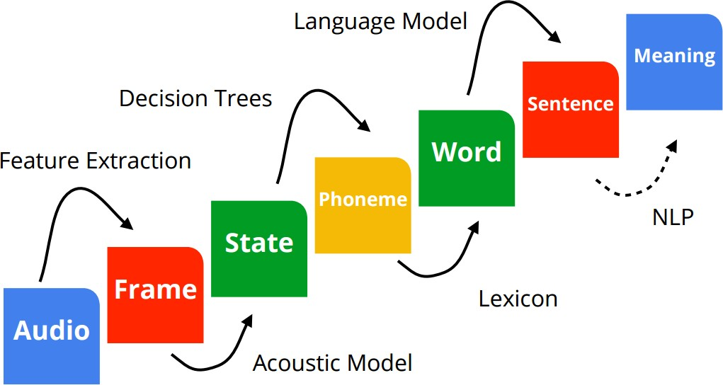
Распознавание речи как трансдукция. От сигнала к языку.

Slide 21
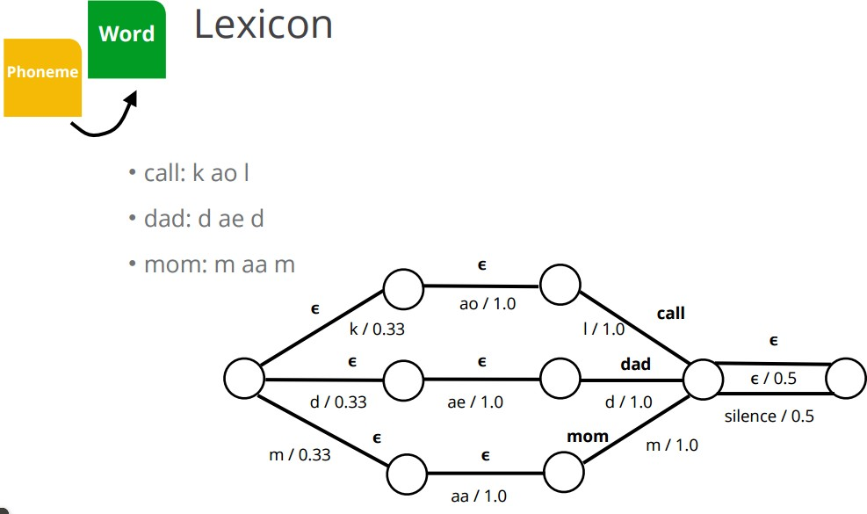
Распознавание речи как трансдукция – лексикон
Построить граф, используя Взвешенные Трансдукторы Конечного Состояния (ВТКС)

Slide 22
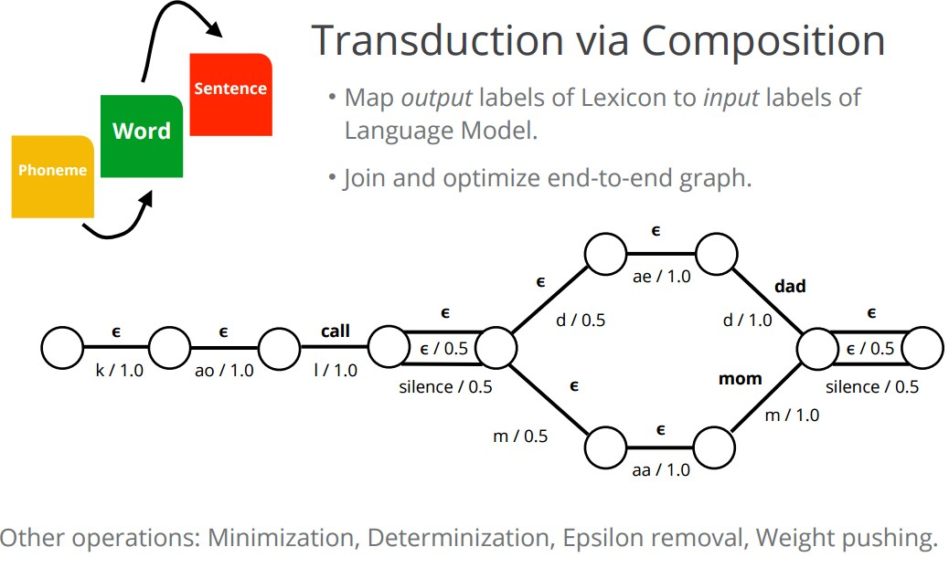
Распознавание речи как трансдукция
Составить Лексикон ТКС с Грамматикой ТКС L ◦ tt

Slide 23
Фонетические единицы
Фонемы: “cat” → /K/, /AE/, /T/
Контекстно независимые состояний СММ k₁, k₂, ae₁ . . .
Начало / середина / конец модели отдельно.
Контекстно зависимые состоянияk_{1.17}, . . .
Контекстно зависимые фоны
Дифоны (пары полу-фонов)
Слоги
Части слов Машинного перевода (Ву и др., 2016)
Символы (графемы)
Целые слова Сак и др. (2014a, 2015); Зольтау и др. (2016)
Сложно генерализовать редкие слова.
Выбор зависит от языка, размера набора данных, задачи, доступных ресурсов.

Slide 24
Контекстно зависимая фонетическая кластеризация
Реализация фона зависит от предыдущего и последующего контекста
Может улучшить дискриминацию, если мы моделируем различные контекстуальные реализации отдельно:
напр., AE предшествует K, следует за T: AE+T-K
Однако, если у нас есть 42 фона, и 3 состояния на каждый фон, есть 3 × 42³ контекстно зависимых фона.
Большинство из них не будут рассмотрены.
Так, кластер – это группировка схожих распределений и обучение совместной модели.
Применить правило “back-off”, чтобы определить, какую модель использовать для не рассматриваемых контекстов.
Обычно это дерево решений.

Slide 25
Гауссова Смесь Распределений
Доминирующая парадигма для АРР с 1990 по 2010 гг.
Моделировать распределение вероятностей акустических характеристик для каждого состояния.
Σ
P (o |c ) = w N (o ; µ , σ )
t i ij t ij ij
j
Часто используется диагональная ковариация Гауссов, чтобы сохранить количество параметров под контролем.
Обучить по алгоритму E-M (Демпстер и др., 1977) попеременно:
M: принудительное выравнивание, вычисляющее последовательности состояний максимального правдоподобия для каждого высказывания
E: оценка параметра (µ, σ)
Комплексные процессы тренировки, чтобы постепенно увеличивать
количество компонентов в смеси.
Больше компонентов, лучший результат. 79 параметров /компонентов.
Учитывая выравнивание, сопоставляющее аудио фреймы с состояниями, оно параллелизуемое состояниями.
Трудно обмениваться состояниями/ данными между состояниями.

Slide 26
Принудительное выравнивание
Принудительное выравнивание использует модель для вычисления выравнивания максимального правдоподобия между речевыми атрибутами и фонетическими состояниями.
Для каждого обучающегося высказывания построить набор фонетических состояний для основной истинной транскрипции.
Используйте алгоритм Витерби, чтобы найти последовательность монотонных состояний МО.
При ограничениях, таких как по крайней мере один на состояние.
Результаты в фонетической метке для каждого кадра.
Может дать мягкую и жесткую сегментацию.
1
0.9
0.8
0.7
0.6
0.5
0.4
0.3
0.2
0.1
0
sil h aU k oU l
d I
z t s aI
sil h aU k oU l d I z I t aU t s aI d sil

Slide 27
Принудительное выравнивание
С помощью трансдуктора с состояниями c_{i}:
<S> /TH/ /E/ /K/ /AE/ /T/
Вычислить вероятности состояний во времени t
Σ
P (o |c ) = P (o |c )P (o
|c )P (c |c )
1,...,t i t j 1,...,t j i j
j
С помощью вероятностей перехода: P (c_{i}|c_{j} )
Найти лучший путь;
P (o |c ) = max P (o |c )P (o |c )P (c |c )
1,...,t i
j
t j 1,...,t j i j

Slide 28
Принудительное выравнивание t = 0
<S> /TH/ /E/ /K/ /AE/ /T/
Вероятности наблюдения P (o_{t}|c_{i}) Начать распределение P_{t=0}(c_{i})
...
...
/t/
/ae/
/k/
/e/
/th/
...
/t/
/ae/
/k/
/e/
0.1 | 0.1 | 0.1 | 0.1 | 0.2 | 0.1
0.1 | 0.1 | 0.3 | 0.3 | 0.1 | 0.4
0.1 | 0.1 | 0.1 | 0.2 | 0.5 | 0.1
0.1 | 0.2 | 0.3 | 0.2 | 0.1 | 0.3
0.6 | 0.5 | 0.1 | 0.1 | 0.2 | 0.1
0
0
0
0
1.0
/th/
<s>
t->
0
t->

Slide 29
Принудительное выравнивание t = 1
<S> /TH/ /E/ /K/ /AE/ /T/
Вероятности наблюдения P (o_{t}|c_{i}) Начать распределение P (o_{1,...,t}|c_{i})
...
...
/t/
/ae/
/k/
/e/
/th/
...
/t/
/ae/
/k/
/e/
0.1 | 0.1 | 0.1 | 0.1 | 0.2 | 0.1
0.1 | 0.1 | 0.3 | 0.3 | 0.1 | 0.4
0.1 | 0.1 | 0.1 | 0.2 | 0.5 | 0.1
0.1 | 0.2 | 0.3 | 0.2 | 0.1 | 0.3
0.6 | 0.5 | 0.1 | 0.1 | 0.2 | 0.1
0
0
0
0 | 0.6
1.0
/th/
<s>
t->
0 1
t->

Slide 30
Принудительное выравнивание t = 1
<S> /TH/ /E/ /K/ /AE/ /T/
Вероятности наблюдения P (o_{t}|c_{i}) Начать распределение P (o_{1,...,t}|c_{i})
...
...
/t/
/ae/
/k/
/e/
/th/
...
/t/
/ae/
/k/
/e/
0.1 | 0.1 | 0.1 | 0.1 | 0.2 | 0.1
0.1 | 0.1 | 0.3 | 0.3 | 0.1 | 0.4
0.1 | 0.1 | 0.1 | 0.2 | 0.5 | 0.1
0.1 | 0.2 | 0.3 | 0.2 | 0.1 | 0.3
0.6 | 0.5 | 0.1 | 0.1 | 0.2 | 0.1
0
0
0 |  | .03
0 | 0.6 | .15
1.0
/th/
<s>
t->
0 1 2
t->

Slide 31
Принудительное выравнивание t = T
<S> /TH/ /E/ /K/ /AE/ /T/
Вероятности наблюдения P (o_{t}|c_{i}) Начать распределение P (o_{1,...,t}|c_{i})
...
...
/t/
/ae/
/k/
/e/
/th/
...
/t/
/ae/
/k/
/e/
0.1 | 0.1 | 0.1 | 0.1 | 0.2 | 0.1
0.1 | 0.1 | 0.3 | 0.3 | 0.1 | 0.4
0.1 | 0.1 | 0.1 | 0.2 | 0.5 | 0.1
0.1 | 0.2 | 0.3 | 0.2 | 0.1 | 0.3
0.6 | 0.5 | 0.1 | 0.1 | 0.2 | 0.1
0
0
0 |  | .03
0 | 0.6 | .15
1.0
/th/
<s>
t->
0 1 2
t->

Slide 32


Декодирование
Распознавание речи разворачивается примерно так же.
Теперь у нас есть граф вместо прямого пути.
Необязательные паузы между словами.
Альтернативные способы произношения.
Обычно используют макс. вероятность и работают в домене логарифма.
Пространство гипотез огромное, поэтому мы держим только “луч” лучших путей, и можем потерять то, что в конечном счете станет истинным лучшим путем.
cat
dog
cat
the
a
dog
once
hello

Slide 33
Две основные парадигмы нейронных сетей для речи
Использование нейронных сетей для вычисления нелинейных представлений атрибутов.
Атрибуты “Bottleneck” или “tandem” (Hermansky et al., 2000)
Низко-размерные представления моделируются условно с ОММ.
Позволяет эксплуатировать все оборудования и приему ОММ.
Использование нейронных сетей для оценки фонетических единичных вероятностей.

Slide 34
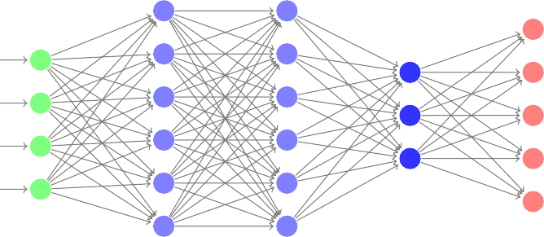
Особенности нейронной сети
Обучить нейронную сеть распознавать классы.
Использовать представление выходного и слоя низкоразмерного bottleneck в качестве характеристик.
Скрытые
слои
Выходной слой
y₁
y₂
y₃
y₄
y₅
Входной слой
Слой bottleneck
x₁ x₂ x₃ x₄

Slide 35
Особенности нейронной сети
TRAP: Объединить функции PLP-HLDA и функции НС.
Bottleneck делает последующие характеристики лучше (Grezl и др., 2007)
В целом функции DNN +ОММ достигают примерно той же производительности, что и гибридные системы DNN-HMM, но они являются более сложными.

Slide 36
План
Распознавание речи
Акустическое представление
Фонетическое представление
История
Вероятностное распознавание речи
Распознавание речи нейронной сети
Гибридные нейронные сети
Тренировка потерь
Обучение дискриминационной последовательности
Новые архитектуры
Другие темы

Slide 37
Гибридные сети
Обучить сеть как классификатор с softmax через фонетические единицы
Обучать с помощью перекрестной энтропии.
Softmax
y (i) =
exp (a (i, θ))
Σ
N
j=1
exp (a (j, θ))
будет сходиться к последующим через фонетические состояния:
P (c_{i}|o_{t})

Slide 38
Декодирование Гибридной Нейронной сети
Теперь мы моделируем P (o|c) с Нейронной сетью вместо Гаусосвой смеси распределения. Остальное остается неизменным.
Y
P (o|c) = P (o |c )
(4)
t t
t
P (c |o )P (o )
P (o |c ) =
t t t
(5)
t t
P (c_{t})
P (c |o )
∝
t t
(6)
P (c_{t})
Для рассматриваемых o_{t} в момент t и последовательности состояния CD c_{t}.
Мы можем игнорировать P (o_{t}) так как она одинакова для всех решений декодирования. Последний выражение называется “scaled posterior”:
log P (o_{t}|c_{t}) = log P (c_{t}|o_{t}) − α log P (c_{t}) (7)
Опытным путем (путем перекрестной проверки) мы действительно получаем лучшие результаты с выражением “prior smoothing” α ≈ 0.8.

Slide 39
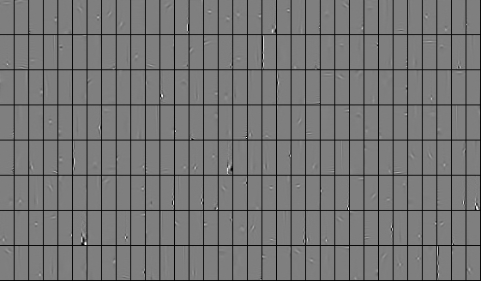
Атрибуты входных данных
Нейронные сети могут обрабатывать многомерные объекты с коррелированными атрибутами.
Использовать (26) стекированные входные данные фильтрбанк. (40-мерное mel-размеченные фильтрбанки)
Примеры фильтров обучены на первом слое полностью соединенной сети:
(33 x 8 фильтров. Каждый фрагмент имеет частоту 40 vs время 26.)

Slide 40
Архитектуры Нейронных сетей для распознавания речи
Полностью связаны
Сверточные сети (СНС)
Рекуррентные нейронные сети (РНС)
СДКП
ГП

Slide 41
Сверточные нейронные сети
Нейронные сети с временной задержкой
Вайбель и др. (1989)
Расширенные свертки (Педдинти и др., 2015)
СНС во временной или частотной области. Абдел-Хамид и др.(2014); Саинат и др. (2013)
Wavenet (ван ден Оорд и др., 2016)

Slide 42
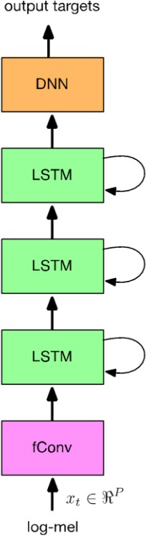
Рекуррентные нейронные сети
РНС
РНС (Robinson and Fallside, 1991)
СДКП Graves et al. (2013)
Глубокие СДКП -P Sak et al. (2014b)
ВБГНС (right) (Sainath et al., 2015a)
GRU. DeepSpeech 1/2 (Amodei et al., 2015)
Двунаправленный (Schuster and Paliwal, 1997) помогает, но вводит задержку.
Зависимости не длинные при частоте речевых кадров (100Гц).
Помощь при укладке и уменьшении выборки.

Slide 43
Человеческое равенство при распознавании речи (Xiong et al., 2016)
Совокупность ДСДКП
i-векторы для нормализации спикера
− i-вектор является встраиванием аудио, обученного различать спикеров. (Speaker ID)
Интерполированный n-грамм +языковая модель СДКП.
5.8% WER на SWB (vs 5.9% для людей).

Slide 44
План
Распознавание речи
Акустическое представление
Фонетическое представление
История
Вероятностное распознавание речи
Распознавание речи нейронной сети
Гибридные нейронные сети
Тренировка потерь
Обучение дискриминационной последовательности
Новые архитектуры
Другие темы

Slide 45
Обучение Перекрестной Энтропии
ОММ были обучены с Максимальным Правдоподобием
Традиционное обучение использует потерю по Перекрёстной Энтропии.
N
y (i)
L (o , θ) = y (i) log
t
Σ
XENT t t
yˆ_{t} (i)
i=1
С большими данными мы можем использовать (бинарные) цели Витерби: y_{t} ∈ {0, 1}
− напр., жесткое выравнивание.
Можно также использовать мягкое выравнивание (Сеньор и Робинсон, 1994)

Slide 46


Временная классификация (Грейвс и др., 2006)
ВК – это набор альтернатив традиционной системе:
ВК вводит необязательный пустой символ между «реальными» метками.
Простой в реализации в рамках FST - необязательна
- /K/ - /AE/ - /T/ -
Непрерывная перестройка – нет необходимости в модели бутстрэпа.
Всегда использует мягкие цели.
Не масштабирует по последующему.
Результаты схожи с традиционным обучением .

Slide 47
Выравнивание ВК
<b> j.35
sil.1 u.46
m.25 z.69
i.113 @.320 m.227
z.87 I.17 n.350
S.41 @.133 k.75
A.22 g.18 oU.68
1
0.8
0.6
0.4
0.2
0
sil
m j u z i
@ m z I n S @ k A g oU
sil

Slide 48
План
Распознавание речи
Акустическое представление
Фонетическое представление
История
Вероятностное распознавание речи
Распознавание речи нейронной сети
Гибридные нейронные сети
Тренировка потерь
Обучение дискриминационной последовательности
Новые архитектуры
Другие темы

Slide 49
Обучение дискриминационной последовательности
Традиционное обучение использует потерю Перекрестной Энтропии
− Пытается максимизировать вероятность последовательности истинного состояния с учетом данных.
Нас волнует Оборот, неправильно Распознанных Слов полной системы.
Построить потерю, которая является дифференцируемой и ближе к тому, что нас интересует.
Применительно к нейронным сетям (Кингсбери, 2009)
Последующее масштабирование изучается сетью.
Улучшает традиционное обучение и ВК на ~15%.
bMMI, sMBR (Пови и др., 2008)
p (X_{r}, S_{r}) p (X_{r}|S_{r}) P (S_{r})
P (S_{r}|X_{r}) = Σ
= Σ
p (X , S)
p (X |S) P (S)
r r
S S
R
Σ
L (θ) = − log P (S |X )
mmi r r
r=1
R
R
sMBR (θ)
= _{sMBR} (X_{r}, θ) = P (S_{j} X_{r}
) e (S_{j}, S_{r})
47 of 63

Slide 50
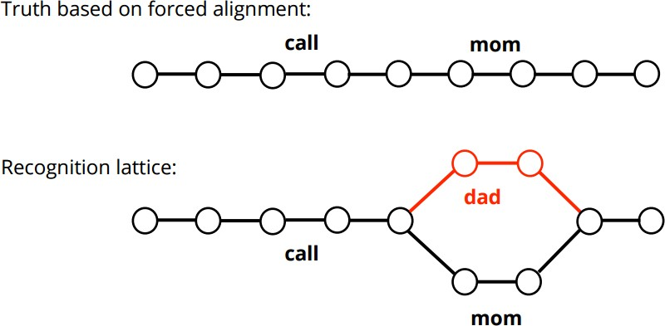
Обучение дискриминационной последовательности

Slide 51
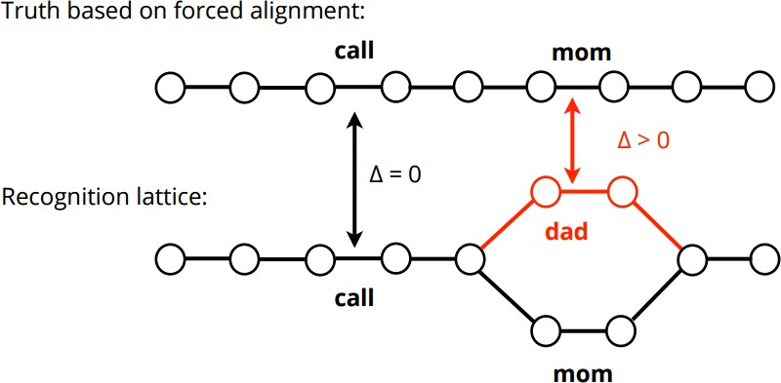
Обучение дискриминационной последовательности

Slide 52
План
Распознавание речи
Акустическое представление
Фонетическое представление
История
Вероятностное распознавание речи
Распознавание речи нейронной сети
Гибридные нейронные сети
Тренировка потерь
Обучение дискриминационной последовательности
Новые архитектуры
Другие темы

Slide 53
Из Последовательности в Последовательность (seq2seq)
Базовые ПвП не так хороши для речи
Высказывания слишком длинные для запоминания
Монотонность звука (vs Машинного Перевода)
Внимание + seq2seq для речи (Chorowski et al., 2015)
Слушай, следи, произноси (Чанг и др., 2015)
Символы на выходе до EOS
Включает языковую модель обучающего набора.
Сложнее включить отдельно обученную языковую модель. (напр., обученная на триллионах токенов)

Slide 54
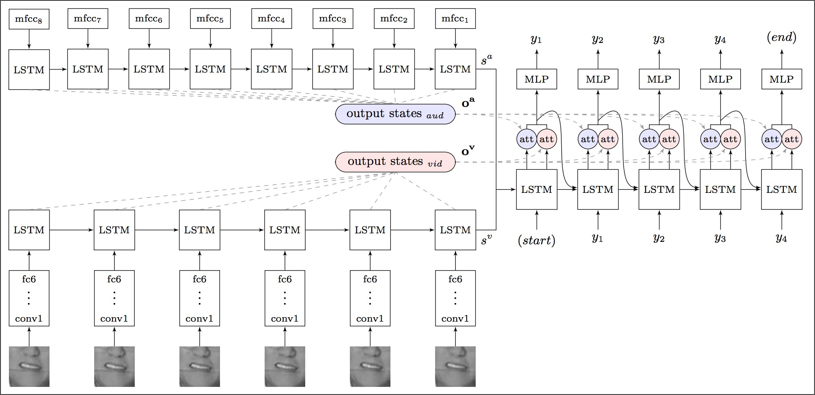
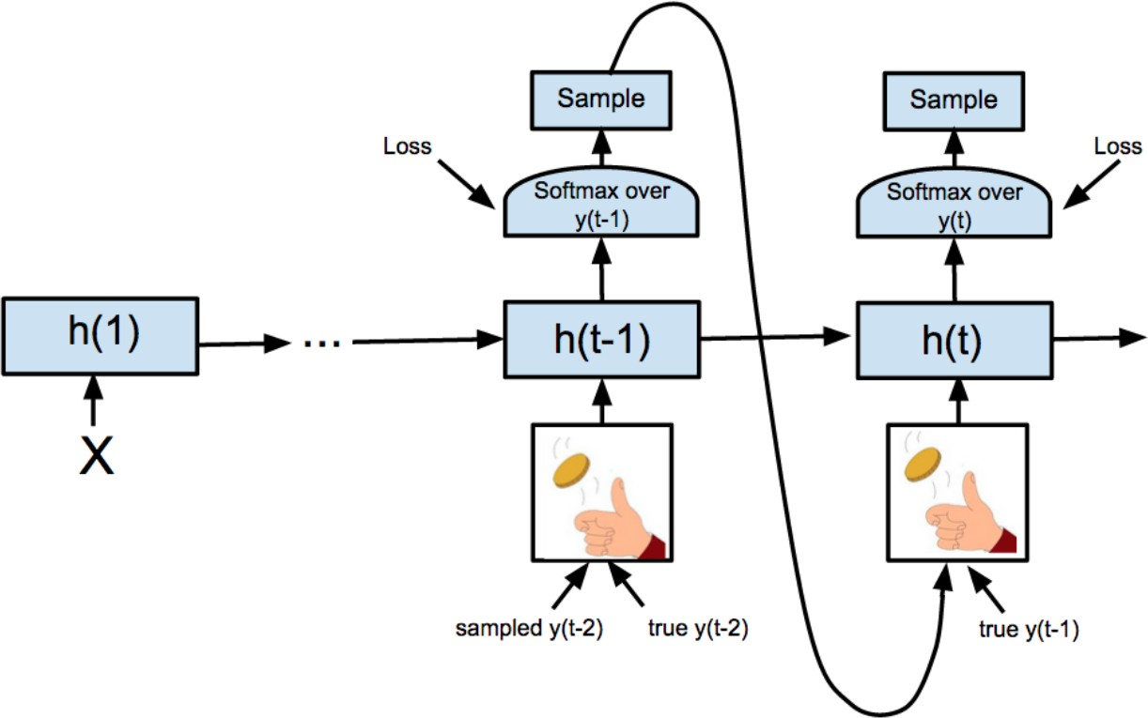
Смотри, Слушай, Следи и Произноси (Чанг и др., 2016)
Одновременное применение ССП к аудио и видео стримам.
Тренировка с плановой выборкой (Bengio et al., 2015)

Slide 55
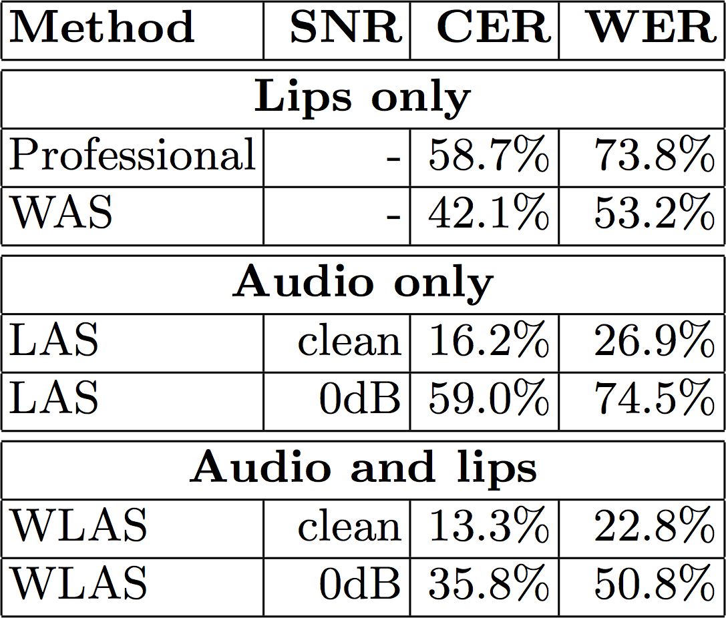
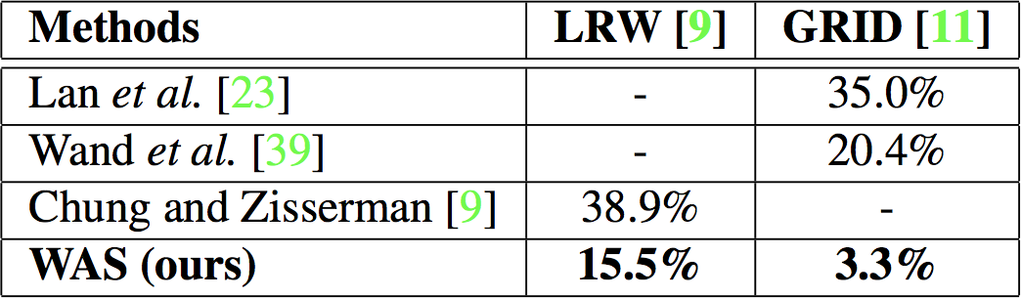
Смотри, Слушай, Следи и Произноси (Чанг и др., 2016)

Slide 56
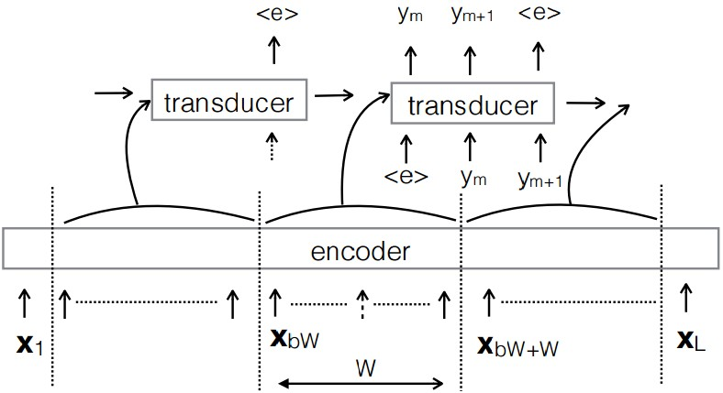
Нейронный трансдуктор (Джейтли и др., 2015)
Seq2seq models require the whole sequence to be available.
Introduce latency compared to unidirectional.
Solution: Transcribe monotonic chunks at a time with attention.

Slide 57
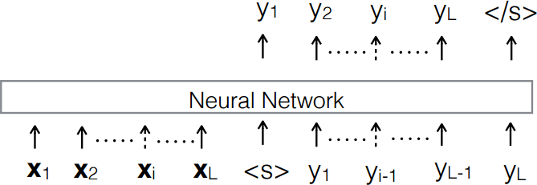
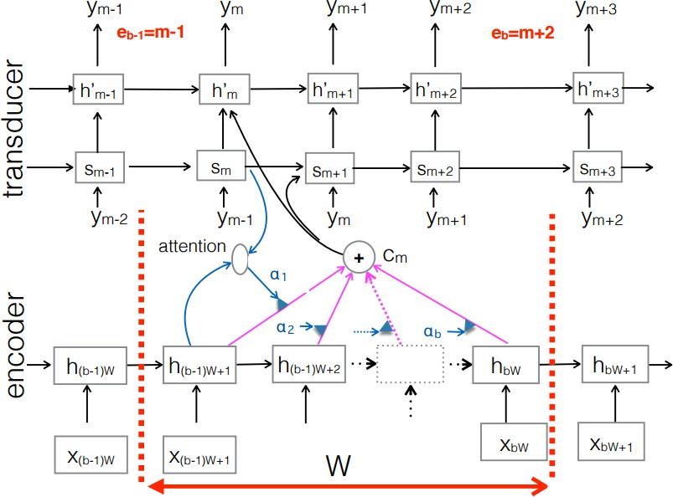
Нейронный трансдуктор

Slide 58
Распознавание речи Raw-сигнала
Обычно мы обучаем на значительно уменьшенном размерном сигнале.
Хотелось бы обучать из конца в конец.
Обучает фильтрбанки вместо крафтинга вручную.
Сверточная РНС с частотой дискредитации звука не может обучить достаточно длинные зависимости.
Добавить сверточный фильтр к традиционной системе, напр., CLDNN (Sainath и др., 2015b)
Нейросетевая архитектура. [Смотрите разговор о СР в четверг]
РНС Clockwork (Коутник и др., 2014) Запустить иерархическую РНС с несколькими скоростями.

Slide 59
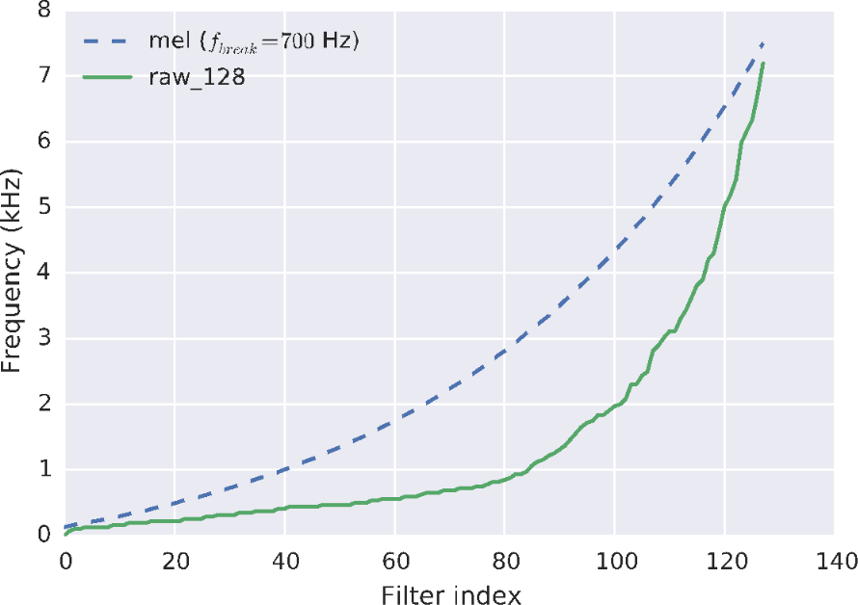
Распознавание речи Raw-сигнала
Частотное распределение обучаемых фильтров отличается от ручной инициализации:

Slide 60
Распознавание речи при шуме
Много-стилевое обучение (“МСО”)
Собрать данные с шумами.
Или, добавить реалистичный, но рандомизированный шум в высказывания в процессе обучения.
напр. Через «room simulator» добавить ревербацию.
Дополнительно можно добавить потерю чистой реконструкции в обучение.
Обучить шумоподавитель.
NB Эффект Ломбарда – голос меняется при шуме.

Slide 61
Много-микрофонное распознавание речи
Несколько микрофонов дают более полное представление.
“Самый близкий к спикеру” имеет лучшее отношение Сигнал/Шум (SNR)
Бимформинг или лучеформирование:
Учитывая геометрию микрофонной решетки и скорость звука
Вычислить Время Задержки Прихода каждого микрофона
Delay-and-sum: Конструктивная интерференция сигнала в выбранном направлении.
Разрушительная интерференция зависит от направления/частоты шума.
Дополнительные возможности для использования нейронной сети.
Важно сохранять информацию о фазе для формирования луча.

Slide 62










Учтенный мультиканальный необработанный сигнал CLDNN (Sainath и др., 2016)
Impulse responses
180
120
60
0
180
120
60
0
180
120
60
0
180
120
60
0
180
120
60
0
180
120
60
0
180
120
60
0
180
120
60
0
180
120
60
0
180
120
60
0
Beampattern
p=10 p=9 p=8 p=7 p=6 p=5 p=4 p=3 p=2 p=1
6
DOA DOA DOA DOA DOA DOA DOA DOA DOA DOA
4 Channel 0 Channel 1
2
0
2
4
0.4
0.2
0.0
0.2
0.4
0.4
0.2
0.0
0.2
0.4
2
1
0
1
2
30
output targets
MTL
clean features
DNN DNN
DNN
LSTM
24
LSTM
CLDNN
LSTM
0.2
0.0
0.2
1.0
0.5
0.0
0.5
1.0
0.2
0.1
0.0
0.1
0.2
5
18
fConv
z[t] 2 <
1⇥F ⇥P
12
pool + nonlin
w[t] 2 <
M —L+1⇥F ⇥P
_{g 2 <}L⇥F ⇥1
tConv2
0
M ⇥1⇥P
y[t] 2 <
5
0.4
0.2
0.0
0.2
0.4
1.0
0.5
0.0
0.5
1.0
6
P N
P N
tConv1
h 2 <
h 2 <
1
.
.
2
.
.
2 N
2 N
0
h 2 <
h 2<
1
2
1 N
0
1 2 3
4
5
0 1 2 3 4 5 6 7 8
Frequency (kHz)
1 N
h 2 <
h 2 <
2
1
Time (milliseconds)
M
x1[t] 2 <
M
x2[t] 2 <

Slide 63
Ссылки I
Abdel-Hamid, O., Mohamed, A.-R., Jiang, H., Deng, L., Penn, G., and Yu, D. (2014). Convolutional neural networks for speech recognition. IEEE/ACM Trans. Audio, Speech and Lang. Proc., 22(10):1533–1545.
Amodei, D., Anubhai, R., Battenberg, E., Case, C., Casper, J., Catanzaro, B., Chen, J., Chrzanowski, M., Coates, A., Diamos, G., Elsen, E., Engel, J., Fan, L., Fougner, C., Han, T., Hannun, A. Y., Jun, B., LeGresley, P., Lin, L.,
Narang, S., Ng, A. Y., Ozair, S., Prenger, R., Raiman, J., Satheesh, S., Seetapun, D., Sengupta, S., Wang, Y.,
Wang, Z., Wang, C., Xiao, B., Yogatama, D., Zhan, J., and Zhu, Z. (2015). Deep speech 2: End-to-end speech recognition in english and mandarin. CoRR, abs/1512.02595.
Bengio, S., Vinyals, O., Jaitly, N., and Shazeer, N. (2015). Scheduled sampling for sequence prediction with recurrent neural networks. CoRR, abs/1506.03099.
Chan, W., Jaitly, N., Le, Q. V., and Vinyals, O. (2015). Listen, attend and spell. CoRR, abs/1508.01211.
Chorowski, J., Bahdanau, D., Serdyuk, D., Cho, K., and Bengio, Y. (2015). Attention-based models for speech recognition.
CoRR, abs/1506.07503.
Chung, J. S., Senior, A. W., Vinyals, O., and Zisserman, A. (2016). Lip reading sentences in the wild. CoRR, abs/1611.05358.
Dahl, G., Yu, D., Li, D., and Acero, A. (2011). Large vocabulary continuous speech recognition with context-dependent dbn-hmms. In ICASSP.
Dempster, A., Laird, N., and Rubin, D. (1977). Maximum likelihood from incomplete data via the EM algorithm. Journal of the Royal Statistical Society, 39(B):1 – 38.
Graves, A., Fern´andez, S., Gomez, F., and Schmidhuber, J. (2006). Connectionist temporal classification: Labelling unsegmented sequence data with recurrent neural networks. In Proceedings of the 23rd International Conference on Machine Learning, pages 369–376. ACM.
Graves, A., Jaitly, N., and Mohamed, A. (2013). Hybrid speech recognition with deep bidirectional LSTM. In ASRU. Grezl, Karafiat, and Cernocky (2007). Neural network topologies and bottleneck features. Speech Recognition.
Hermansky, H., Ellis, D., and Sharma, S. (2000). Tandem connectionist feature extraction for conventional HMM systems.
In ICASSP.
61 of 63

Slide 64
Ссылки II
Hinton, G., Deng, L., Yu, D., Dahl, G., Mohamed, A., Jaitly, N., Senior, A., Vanhoucke, V., Nguyen, P., Sainath, T. N., and Kingsbury, B. (2012). Deep Neural Networks for Acoustic Modeling in Speech Recognition. IEEE Signal Processing Magazine, 29(6):82–97.
Hinton, G. E. (2002). Training products of experts by minimizing contrastive divergence. Neural Computation.
Jaitly, N., Le, Q. V., Vinyals, O., Sutskever, I., and Bengio, S. (2015). An online sequence-to-sequence model using partial conditioning. CoRR, abs/1511.04868.
Kingsbury, B. (2009). Lattice-based optimization of sequence classification criteria for neural-network acoustic modeling. In IEEE International Conference on Acoustics, Speech, and Signal Processing (ICASSP), pages 3761–3764, Taipei, Taiwan.
Koutn´ık, J., Greff, K., Gomez, F. J., and Schmidhuber, J. (2014). A clockwork RNN. CoRR, abs/1402.3511. Mohamed, A., Dahl, G., and Hinton, G. (2009). Deep belief networks for phone recognition. In NIPS.
Peddinti, V., Povey, D., and Khudanpur, S. (2015). A time delay neural network architecture for efficient modeling of long temporal contexts. In Interspeech.
Povey, D., Kanevsky, D., Kingsbury, B., Ramabhadran, B., Saon, G., and Visweswariah, K. (2008). Boosted MMI for model and feature-space discriminative training. In Proc. ICASSP.
Robinson, A. and Fallside, F. (1991). A recurrent error propagation network speech recognition system. Computer Speech and Language, 5(3):259–274.
Sainath, T. N., Mohamed, A.-r., Kingsbury, B., and Ramabhadran, B. (2013). Deep convolutional neural networks for lvcsr.
In IEEE International Conference on Acoustics, Speech and Signal Processing.
Sainath, T. N., Vinyals, O., Senior, A., and Sak, H. (2015a). Convolutional, long short-term memory, fully connected deep neural networks. In IEEE International Conference on Acoustics, Speech, and Signal Processing (ICASSP).
Sainath, T. N., Weiss, R., Senior, A., Wilson, K., and Vinyals, O. (2015b). Raw waveform CLDNNs. In Submitted to Interspeech.
Sainath, T. N., Weiss, R. J., Wilson, K. W., Narayanan, A., and Bacchiani, M. (2016). Factored Spatial and Spectral Multichannel Raw Waveform CLDNNs. In to appear in Proc. ICASSP.

Slide 65
Ссылки III
Sak, H., Senior, A., and Beaufays, F. (2014a). Long Short-Term Memory Based Recurrent Neural Network Architectures for Large Vocabulary Speech Recognition. ArXiv e-prints.
Sak, H., Senior, A., and Beaufays, F. (2014b). Long Short-Term Memory Recurrent Neural Network Architectures for Large Scale Acoustic Modeling. In INTERSPEECH 2014.
Sak, H., Senior, A., Rao, K., Irsoy, O., Graves, A., Beaufays, F., and Schalkwyk, J. (2015). Learning acoustic frame labeling for speech recognition with recurrent neural networks. In IEEE International Conference on Acoustics, Speech, and Signal Processing (ICASSP).
Schuster, M. and Paliwal, K. K. (1997). Bidirectional recurrent neural networks. Signal Processing, IEEE Transactions on, 45(11):2673–2681.
Senior, A. and Robinson, A. (1994). Forward-backward retraining of recurrent neural networks. In NIPS.
Soltau, H., Liao, H., and Sak, H. (2016). Neural speech recognizer: Acoustic-to-word LSTM model for large vocabulary speech recognition. CoRR, abs/1610.09975.
van den Oord, A., Dieleman, S., Zen, H., Simonyan, K., Vinyals, O., Graves, A., Kalchbrenner, N., Senior, A. W., and Kavukcuoglu, K. (2016). Wavenet: A generative model for raw audio. CoRR, abs/1609.03499.
Waibel, A., Hanazawa, T., Hinton, G., Shikano, K., and Lang, K. (1989). Phoneme recognition using time-delay neural networks. IEEE Transactions on Acoustics, Speech and Signal Processing, 37(3).
Wu, Y., Schuster, M., Chen, Z., Le, Q. V., Norouzi, M., Macherey, W., Krikun, M., Cao, Y., Gao, Q., Macherey, K.,
Klingner, J., Shah, A., Johnson, M., Liu, X., Kaiser, L., Gouws, S., Kato, Y., Kudo, T., Kazawa, H., Stevens, K.,
Kurian, G., Patil, N., Wang, W., Young, C., Smith, J., Riesa, J., Rudnick, A., Vinyals, O., Corrado, G., Hughes, M., and Dean, J. (2016). Google’s neural machine translation system: Bridging the gap between human and machine translation. CoRR, abs/1609.08144.
Xiong, W., Droppo, J., Huang, X., Seide, F., Seltzer, M., Stolcke, A., Yu, D., and Zweig, G. (2016). Achieving human parity in conversational speech recognition. CoRR, abs/1610.05256.

